Slide 1
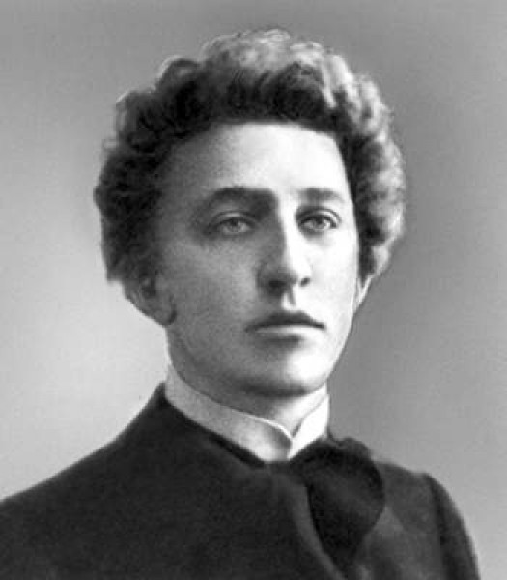
Александр Блок (1880-1921)
Работу выполнила:
Ученица 8Б класса
Гимназии №2
Мокрушина Катя

Slide 2
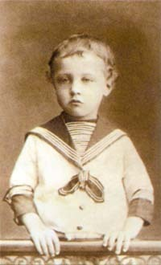
Детство
Родился 16(28) ноября 1880
Мальчик был воспитан на стихах А.С. Пушкина, В.А. Жуковского, Я.П. Полонского, А.А. Фета, А.Н. Апухтина и Ап. Григорьева.
Сочинять сам он начал очень рано.
С одиннадцати лет Сашура (так дома называли Блока) стал ходить в гимназию.
Сашурина жизнь шла незаметно, и, казалось, детство его никогда не кончится…

Slide 3
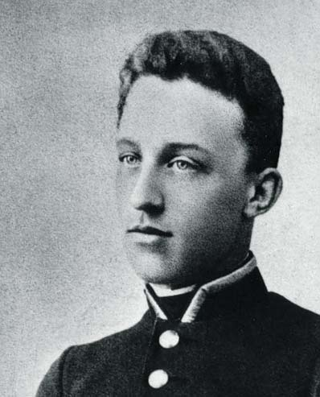
Юность
Летом 1897 года, во время поездки вместе с матерью и теткой Марией Андреевной на курорт Бад-Наугейм, Блок пережил первое юношеское увлечение.
Первая любовь не прошла бесследно, а оставила глубокий след в творчестве Блока. Садовской поэт посвятил ряд стихотворений, вошедших в циклы "Ante Lucem" (1898-1900) и "Через двенадцать лет" (1909-1914).

Slide 4
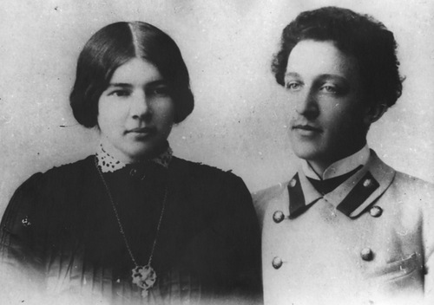
Блок и его жена
В 1903 году Блок женился на Любови Менделеевой, дочери Д. И. Менделеева, героине его первой книги стихов «Стихи о Прекрасной Даме».
Александр Блок не был постоянен в своих амурных делах и периодически влюблялся в «светских львиц».
Поэт прожил последние годы с Любовью Дмитриевной верным мужем.

Slide 5
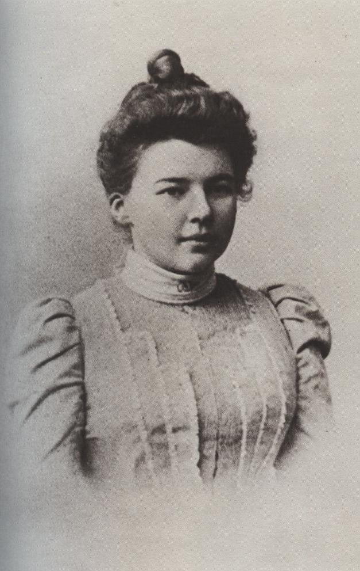
Любовь Дмитриевна
Актриса, историк балета, автор книги воспоминаний «И быль, и небылицы о Блоке и о себе» и фундаментального исследования «Классический танец».
Сценический псевдоним — Басаргина.
В Первую мировую войну была сестрой милосердия.

Slide 6

Творчество
Начинал в духе символизма («Стихи о Прекрасной Даме», 1904)
Лирика Блока, по своей «стихийности» близкая музыке, формировалась под воздействием романса.
Парадоксальное сочетание мистического и бытового, отрешённого и повседневного вообще характерно для всего творчества Блока в целом
До революции музыкальность стихов Блока убаюкивала аудиторию, погружала её в некий сомнамбулический сон.

Slide 7
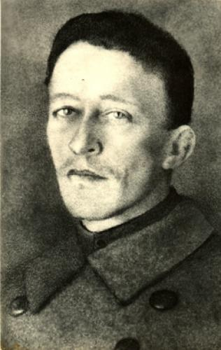
Революции 1917г.
Блок отказался от эмиграции, считая, что должен быть с Россией в трудное время.
В начале мая 1917 года был принят на работу в «Чрезвычайную следственную комиссию для расследования противозаконных по должности действий бывших министров, главноуправляющих и прочих высших должностных лиц как гражданских, так и военных и морских ведомств» в должности редактора.

Slide 8
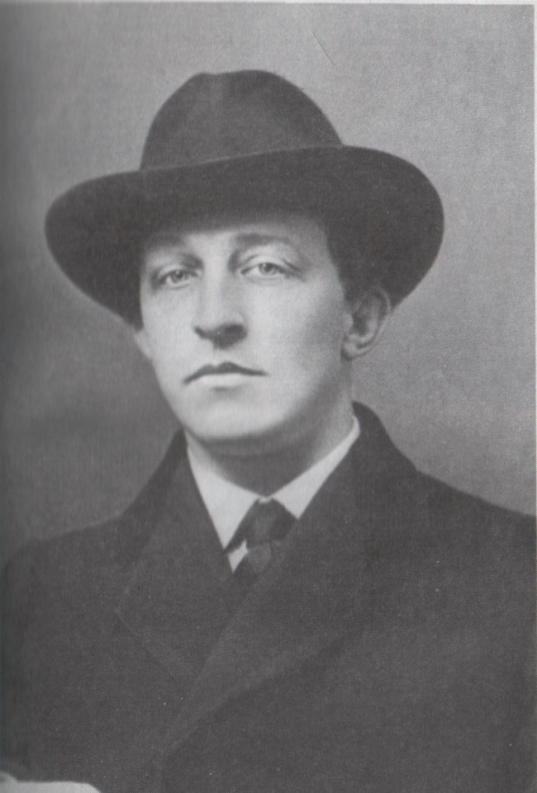
Послереволюционное творчество
В его произведениях появились интонации отчаянных, хватающих за душу цыганских песен.
Октябрьскую революцию Блок пытался осмыслить не только в публицистике но и, что особенно показательно, в своей не похожей на всё предыдущее творчество поэме «Двенадцать» (1918).
Последним воплем отчаяния стала прочитанная Блоком в феврале 1921 года речь на вечере, посвящённом памяти Пушкина.

Slide 9
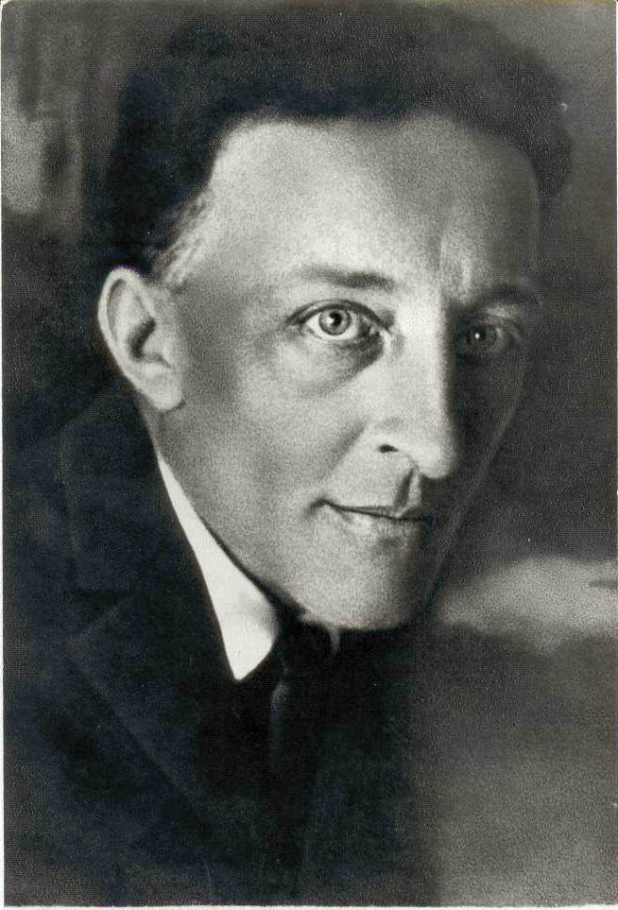
Смерть Блока
7 августа 1921 года умер в своей последней Петроградской квартире от воспаления сердечных клапанов.
Поэт был похоронен на Смоленском кладбище
Прах Блока был перезахоронен на Волковском кладбище.

